Slide 1

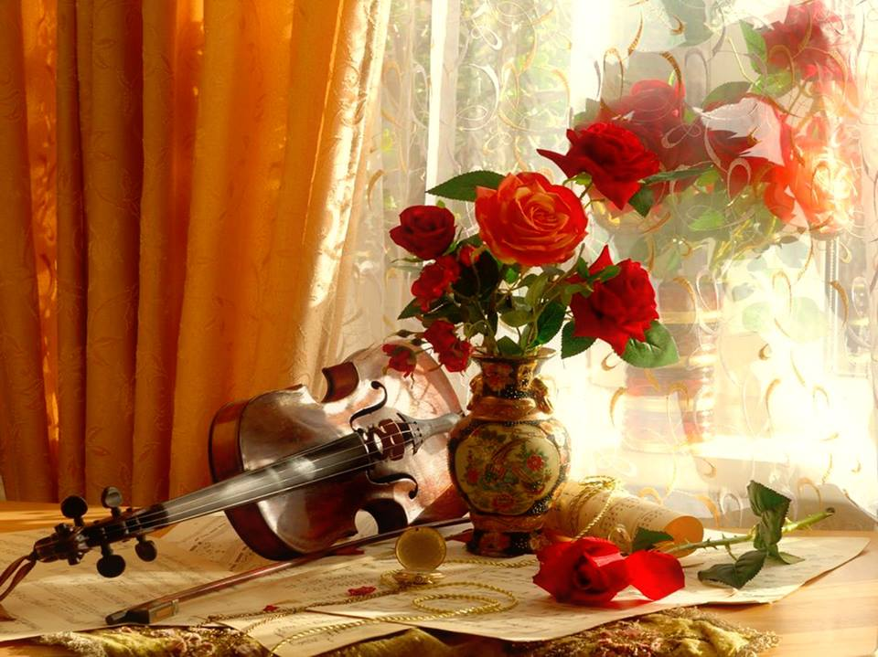


Slide 2

Soneto Do Perdão
Marcial Salaverry

Slide 3
O verdadeiro perdão,
de que temos necessidade
para nossa felicidade,
encontramo-lo em nosso coração.

Slide 4


Slide 5
Temos que sentir o arrependimento,
no fundo de nossa alma,
para o lenitivo que acalma,
e nos alivia o pensamento.

Slide 6



Slide 7
Assim a alma encontrará paz,
sendo disso capaz,
quem se arrepender com sinceridade.

Slide 8


Slide 9
Dentro de nosso coração,
está o real perdão,
que nos trará felicidade.

Slide 10


Slide 11
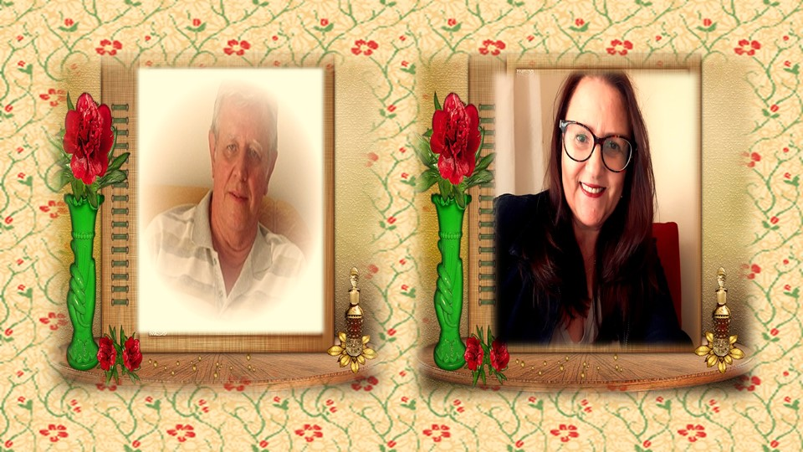
Marcial Salaverry
Cléo Menegatt

Slide 12
Imagens: Internet e Acervo Pessoal
Texto: Marcial Salaverry
Música:Ludovico Einaudi-Nuvole Bianque
http://www.sergrasan.com.br/cleoslides
Canal no Youtube:
http://www.youtube.com/c/CleoniceMenegattGoelzer
Criação, Formatação e Edição:
Cléo Menegatt
cmenegatt2016@gmail.com

